Slide 1
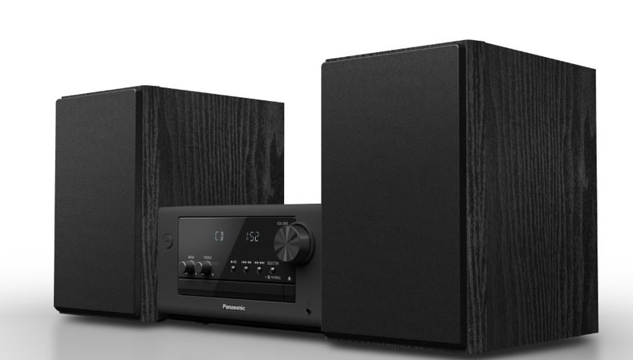
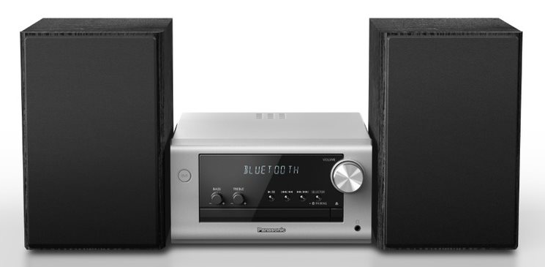
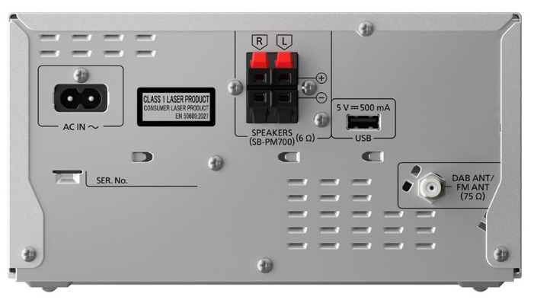
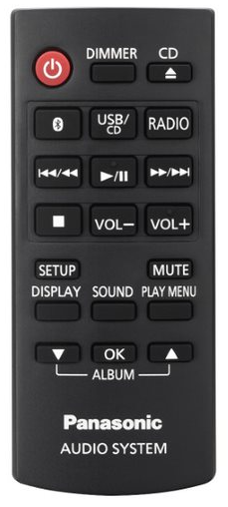






Design élégant et multiples options
PM704
La chaîne compacte élégante SC-PM704 séduit par son design élégant, ses finitions de qualité et ses nombreuses fonctions. Profitez de vos morceaux préférés avec la radio DAB+/FM, des CD ou une clé USB. La connexion Bluetooth permet d'écouter la musique qui vous fait vibrer, les podcasts ou une webradio depuis votre téléphone portable ou votre tablette. La puissance de 80 W et les réglages sonores via les commandes séparées garantissent un son parfait via les haut-parleurs Bass Reflex 2 voies.
Micro-chaîne stéréo élégante
Chaîne compacte de haute qualité de 80 W (RMS)
Écouter de la musique sans fil via Bluetooth
Sélection de programmes variés grâce à la radio numérique et FM
Plus de supports compatibles: lecteur CD, connexion USB et sortie AUX
Réglages sonores par des commandes séparées pour les basses et les aigus
Remastérisation Bluetooth / MP3 pour une qualité sonore optimisée
SC-PM704EG-K | EAN: 5025232948000
SC-PM704EG-S | EAN: 5025232947997
Disponible dès mai 2023

Slide 2
PM704
Micro-chaîne
SC-PM704 |  |  | SC-PM704EG-S/ -K
Amplificateur | Type |  | 2 canaux
 | Puissance de sortie RMS | Puissance RMS totale mode stéréo | 80 W
 |  | Haut-parleur frontal (gauche/droite) | 40 W + 40 W (1 kHz, THD 10%, 6 Ω)
Haut-parleur | Haut-parleur frontal (gauche/droite) | Type | 2 voies, 2 haut-parleurs
 |  | Caisson de graves | Cône 10 cm
 |  | Tweeter | Cône 6 cm
 |  | Port bass-reflex | Oui
CD | Lecture disque *1 |  | CD-R / RW
 | Format |  | CD-DA / MP3
USB | Lecture |  | Oui *2
 | Standard USB |  | USB 2.0 full speed
 | Format | MP3 | Oui (jusqu’à 48 kHz/320 kbit/s)
Radio | Préréglages de stations | FM | 30 stations (87,5〜108 MHz (incréments de 50 K))
 |  | DAB Plus | 20 stations (174,928〜239,2 MHz)
 | Auto Tuning |  | Oui
 | Auto Preset |  | Oui
Réseau | Bluetooth® | Version | Ver 4.2
 |  | Classe | Classe 2
 |  | Fonction | Lecture audio sans fil / Télécommande
 |  | Codec | SBC
 |  | Connectivité | Appairage multiple (8 appareils max.)
 |  | Bluetooth Standby | Oui
 | Appli pour smartphone | Application de streaming musical Panasonic *3 | Oui (iOS / Android)
Fonction sonore | Super Sound EQ, Super Bass Sound |  | D.Bass
 | EQ | Préréglage EQ | 5 (FLAT / HEAVY / SOFT / CLEAR / VOCAL)
 |  | EQ manuel | Graves / aigus (touches sur l’unité principale)
 | Surround |  | Oui
 | My Sound Setting |  | Oui
 |  | Remastérisation Bluetooth | Oui
 |  | Remastérisation MP3 | Oui
Terminaux | Port USB |  | USB Type A x1
 | Audio OUT |  | Mini jack (3,5 mm)
 | Raccordement d’antenne |  | DAB: 75 ohms non équilibré
 | Prises haut-parleurs |  | Oui
Général | Alimentation électrique |  | 220 - 240 VCA, 50 Hz
 | Consommation électrique *4 | Utilisation standard | 27 W
 |  | Network Standby Off | 0,3 W
 |  | Network Standby | 0,4 W
 | Type d’affichage |  | FL (Union Jack)
 | Affichage de la langue |  | Alphabet
 | Variateur de luminosité |  | Oui
 | Auto OFF |  | Oui
 | Minuterie | Sleep | Oui
 |  | Horloge | Oui
 |  | Lecture | Oui
Dimensions | Unité principale (l x h x p) |  | 210 x 114 x 266 mm
 | Haut-parleurs (l x h x p) |  | 145 x 226 x 195 mm
Poids | Unité principale |  | 2,2 kg
 | Haut-parleurs |  | 1,8 kg
Couleur |  |  | Argent (-S)/ noir (-K)
Accessoires | Télécommande |  | Oui
 | Pile pour télécommande |  | 1 x pile AA requise, non fournie
 | Câble électrique |  | Oui (1,5 m)
 | Mode d’emploi |  | Simplified OI + Web OI (Full)
*1 La lecture varie en fonction du contenu, des disques et de la qualité des enregistrements. *2 Clé USB uniquement. Lecture impossible à partir d’un appareil mobile (Apple, Android™, etc.) via un câble USB. *3 À télécharger depuis l’App Store. À télécharger sur Google Play. * 4 Les spécifications techniques peuvent être modifiées sans préavis. Tous les chiffres donnés ici sont approximatifs.
L’enregistrement et la lecture de contenu sur cet appareil (ou un autre) peut nécessiter l’autorisation préalable de son propriétaire. Panasonic ne dispose pas de ces droits et ne délivre aucune autorisation; la société rejette explicitement tout droit, et toute capacité ou intention d’obtenir une telle autorisation en votre nom. La responsabilité vous incombe de garantir une utilisation de cet appareil ou de tout autre appareil conforme à la législation sur le droit d’auteur en vigueur dans votre pays.
Pour obtenir plus d’informations, rendez-vous sur le site www.panasonic.de
Sous réserve de modifications techniques. Les valeurs indiquées pour le poids et les dimensions sont approximatives. Mise à jour: 03/2023

